Slide 1
Нюансы построения структуры для различных типов сайтов
Рекламно-консалтинговое агентство Rush
Казань 2015
Олег Шестаков
Москва ул. Бутлерова 17б m: oleg@rush-agency.ru

Slide 2
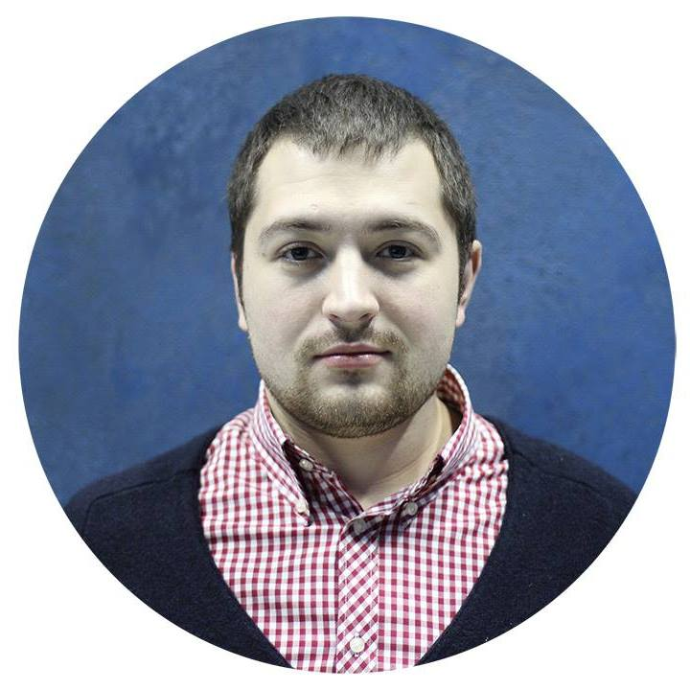
Рекламно-консалтинговое агентство Rush
Обо мне
Занимаюсь SEO c 2008 года
Участвовал более чем в 100 SEO-проектах
Специализация: Ecommerce, проекты с обширной семантикой, автоматизация в SEO
Co-Founder в Rush Agency
Co-Founder в Rush Analytics
Москва ул. Бутлерова 17б m: oleg@rush-agency.ru

Slide 3
Рекламно-консалтинговое агентство Rush
Что вы сегодня узнаете?
Как построить и реализовать стратегию по сбору семантики для различных сайтов
Фишки и хитрости при построении структуры сайта
Посмотрим как утащить семантику портала-конкурента за неделю ☺
Москва ул. Бутлерова 17б m: oleg@rush-agency.ru

Slide 4
Рекламно-консалтинговое агентство Rush
Что нового в 2015 году?
Постоянные подкрутки алгоритмов в Яндексе
Смена ТОПа во многих тематиках – появляются новые игроки, выпадают старые (Привет великому сентябрьскому рандому Яндекса)
Засилье агрегаторов во многих тематиках
Проблема со ссылочным продвижением – теперь нельзя «прожать» нерелеватные запросы на нужные URL – придется делать нормальную структуру
Москва ул. Бутлерова 17б m: oleg@rush-agency.ru

Slide 5
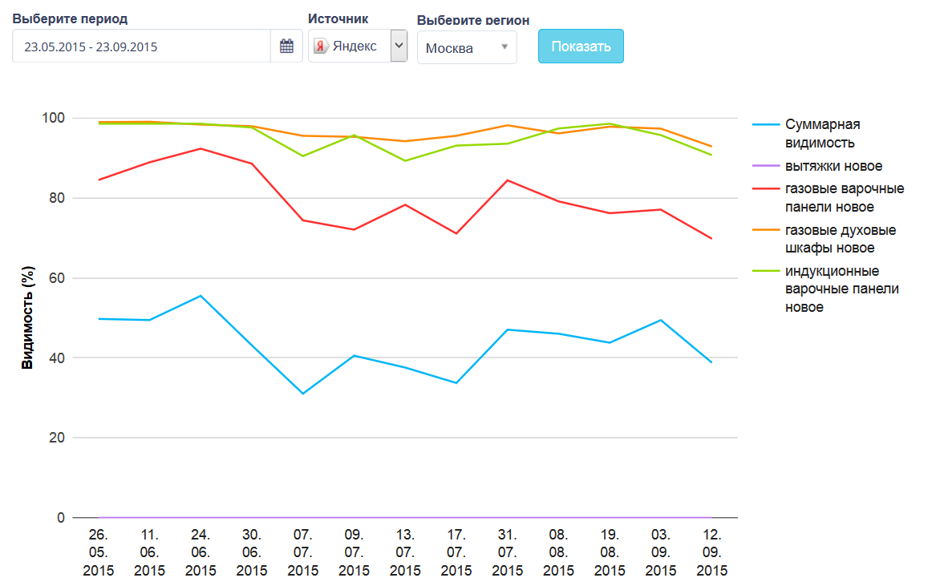
Рекламно-консалтинговое агентство Rush
Постоянные подкрутки алгоритмов в Яндексе
Москва ул. Бутлерова 17б m: oleg@rush-agency.ru

Slide 6
Рекламно-консалтинговое агентство Rush
Коммерческие сайты: основные моменты
Семантика изобилует синонимами и переформулировкам
Нужно сразу потратить время и найти все переформулировки запросов и только потом парсить семантику
Большинство нужных интентов уже есть у конкурентов – ищем «доноров»
Предварительный отбор маркерных запросов крайне важен!
Москва ул. Бутлерова 17б m: oleg@rush-agency.ru

Slide 7
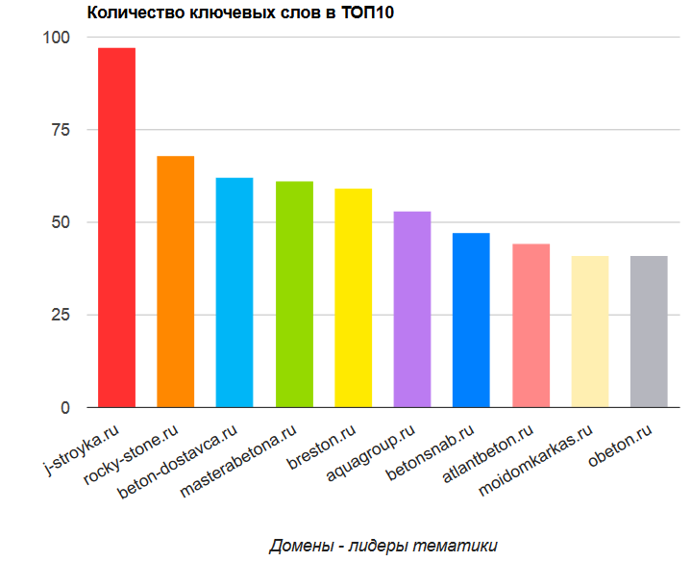
Рекламно-консалтинговое агентство Rush
Коммерческие сайты – ищем доноров семантики
Подбираем маркерные запросы и расширяем подсказками Яндекса
Собираем все SERPы ищем самые видимые домены
Парсим их H1 – profit!
Москва ул. Бутлерова 17б m: oleg@rush-agency.ru

Slide 8
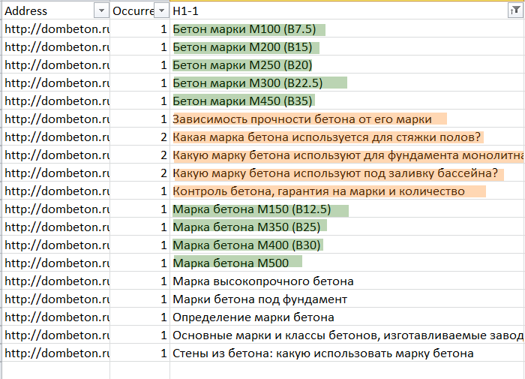
Рекламно-консалтинговое агентство Rush
Коммерческие сайты: маркеры конкурентов
Москва ул. Бутлерова 17б m: oleg@rush-agency.ru

Slide 9
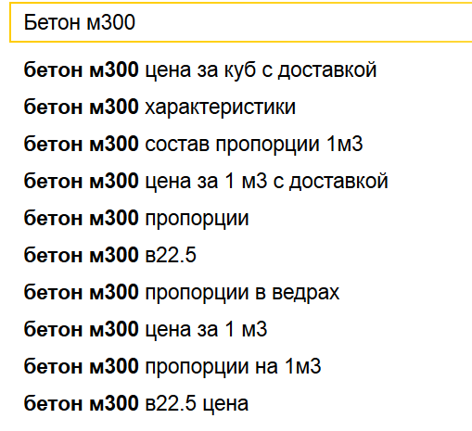
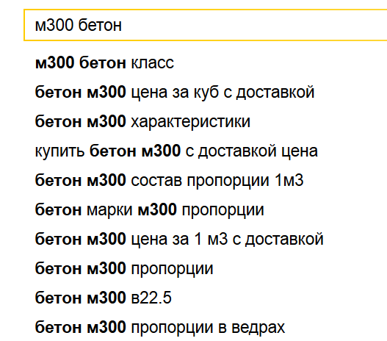
Рекламно-консалтинговое агентство Rush
Коммерческие сайты – допаршиваем расширения
Для каждого найденного маркера и его переформулировок собираем подсказки
Москва ул. Бутлерова 17б m: oleg@rush-agency.ru

Slide 10
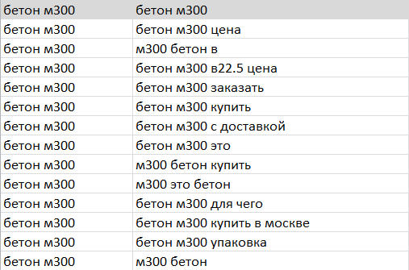
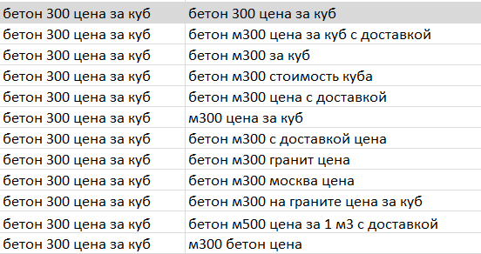
Рекламно-консалтинговое агентство Rush
Структура: коммерческие сайты
Группируем запросы по страницам (руками или по методу подобия ТОПов)
Москва ул. Бутлерова 17б m: oleg@rush-agency.ru

Slide 11
Рекламно-консалтинговое агентство Rush
Структура: коммерческие сайты
Вся автоматизация сводится к грамотному подбору интентов для парсинга на начальном этапе
Неверный подбор интентов – потеря ключевых слов и «однобокая семантика»
Слишком общие интенты – гарантированная потеря времени на разбор мусорных запросов
Практически все что вы хотите сделать – уже сделали конкуренты!
Москва ул. Бутлерова 17б m: oleg@rush-agency.ru

Slide 12
Рекламно-консалтинговое агентство Rush
Структура: интернет-магазины
Автоматизация подбора ключевых слов для категорий полностью аналогичная коммерческим сайтам
Подбор семантики для товарных страниц требует большего внимания
Делаем кросс-перелинковку разделов по семантике
Стратегии сбора семантики для политематичных и монотематичных магазинов различаются
Москва ул. Бутлерова 17б m: oleg@rush-agency.ru

Slide 13
Рекламно-консалтинговое агентство Rush
Структура: интернет-магазины
Моно-тематичный магазин или гипермаркет?
Монотематичный: детально прорабатываем каждую категорию
Гипермаркет: разбираем только самые частотные теги и срезы по трафику.
Детальный разбор каждой категории «потопит» вас в деталях и не даст такого профита как самые частотные и базовые срезы по трафику
Москва ул. Бутлерова 17б m: oleg@rush-agency.ru

Slide 14
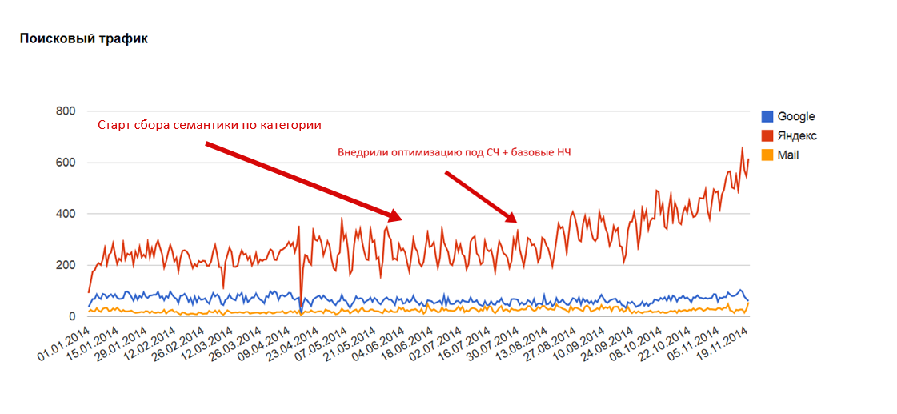
Рекламно-консалтинговое агентство Rush
Быстрое внедрение самых частотных срезов по трафику:
Москва ул. Бутлерова 17б m: oleg@rush-agency.ru

Slide 15
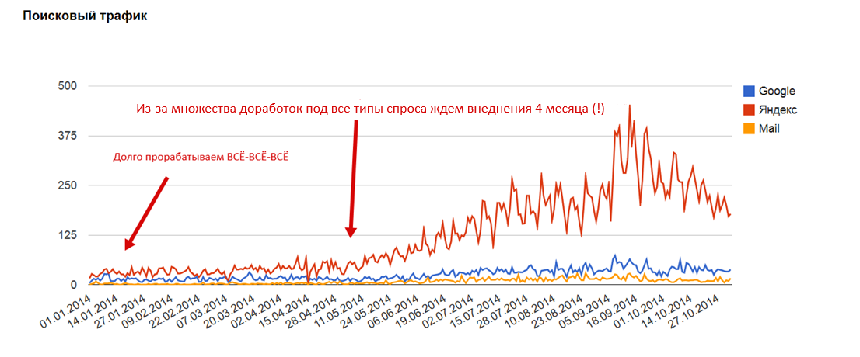
Рекламно-консалтинговое агентство Rush
Прорабатываем всю семантику «до идеала»:
Москва ул. Бутлерова 17б m: oleg@rush-agency.ru

Slide 16
Рекламно-консалтинговое агентство Rush
Забираем категорийную семантику конкурентов
Парсим все URL из Sitemap самых успешных конкурентов
Обходим каждый URL и достаем связку URL-H1 (Screming from SEO spider)
Полученные H1 расширяем сбором подсказок
Profit ☺
В вашей тематике есть как минимум 2 жертвы ☺
Москва ул. Бутлерова 17б m: oleg@rush-agency.ru

Slide 17
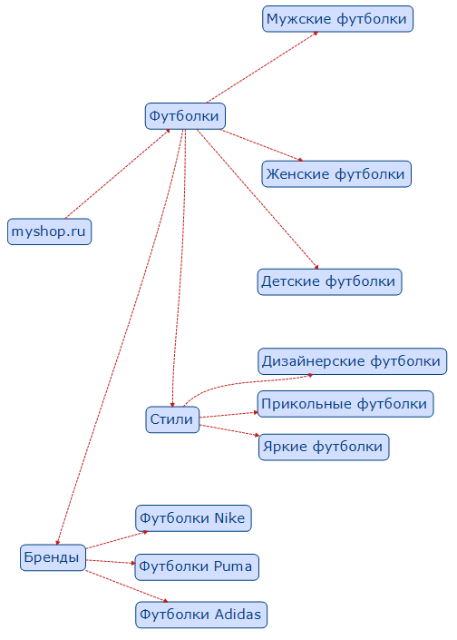
Рекламно-консалтинговое агентство Rush
Категории: кросс-линковка
Москва ул. Бутлерова 17б m: oleg@rush-agency.ru

Slide 18
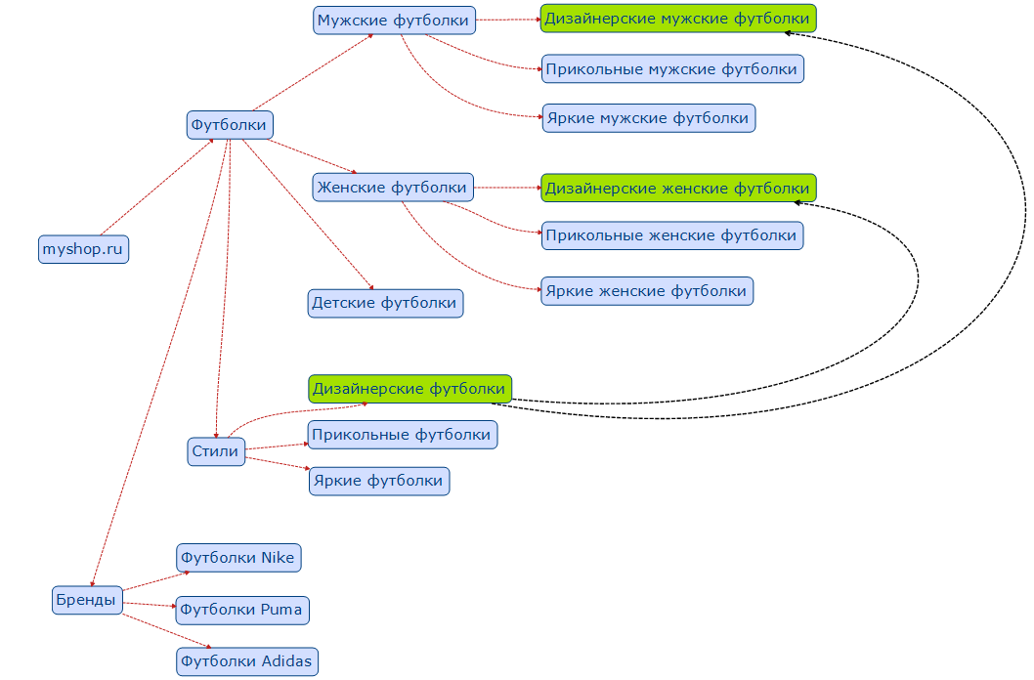
Рекламно-консалтинговое агентство Rush
Категории: кросс-линковка
Москва ул. Бутлерова 17б m: oleg@rush-agency.ru

Slide 19
Рекламно-консалтинговое агентство Rush
Собираем семантику для карточек
Генерируем сочетания фраз в следующих комбинациях:
- A + B + C
- B + C
- A + C
+ Аналогичные, но с русским написанием бренда
Перебираем поисковые подсказки по каждому термину
Привязываем все релевантные ключевые слова к исходному термину
Москва ул. Бутлерова 17б m: oleg@rush-agency.ru

Slide 20
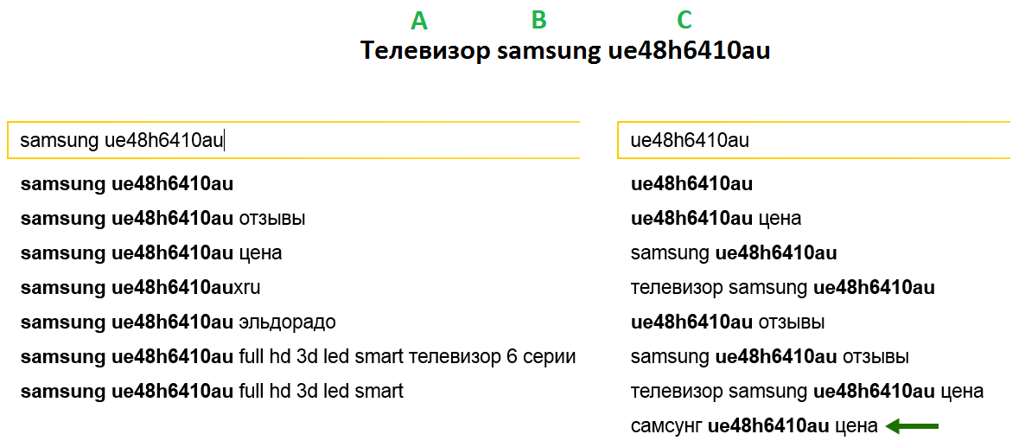
Рекламно-консалтинговое агентство Rush
Собираем семантику для карточек: подсказки
Москва ул. Бутлерова 17б m: oleg@rush-agency.ru

Slide 21
Рекламно-консалтинговое агентство Rush
Подстраивайтесь под ранжирование: делайте кластеризацию
Не всегда очевидно какие запросы в принципе могут быть продвинуты на одну страницу
«Блеск для губ» и «Блекс для губ цена»
Можно продвигать на одну страницу или нет? ☺
Не пытайтесь бороться с ранжированием! Эффективнее под него подстроиться!
Москва ул. Бутлерова 17б m: oleg@rush-agency.ru

Slide 22
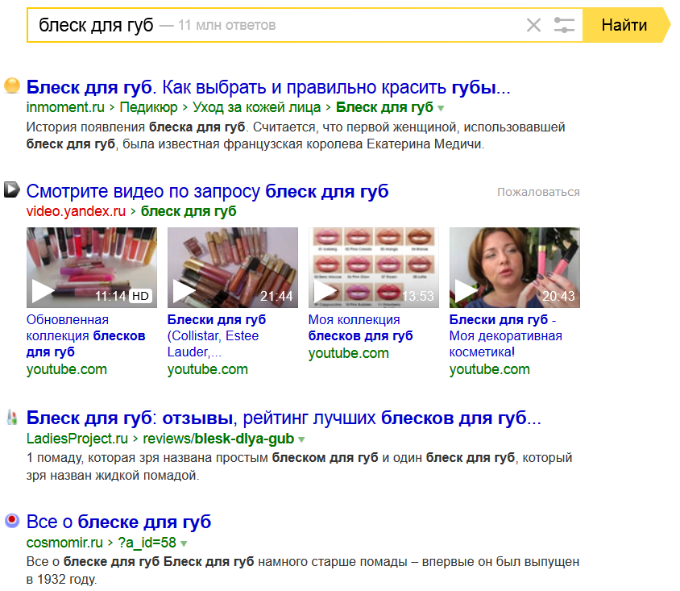
Рекламно-консалтинговое агентство Rush
Выдача Яндекса: «Блеск для губ»
Москва ул. Бутлерова 17б m: oleg@rush-agency.ru

Slide 23
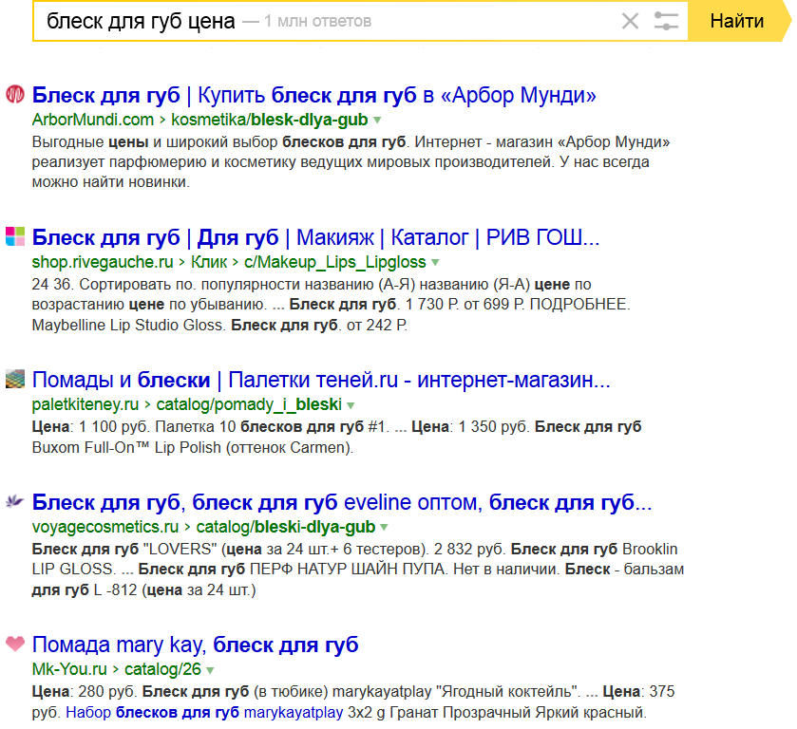
Рекламно-консалтинговое агентство Rush
Выдача Яндекса: «Блеск для губ цена»
Москва ул. Бутлерова 17б m: oleg@rush-agency.ru

Slide 24
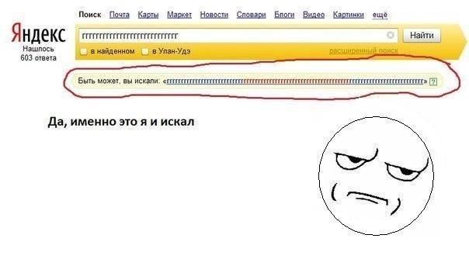
Рекламно-консалтинговое агентство Rush
Подстраивайтесь под ранжирование: делайте кластеризацию
Резюме: Не пытайтесь бороться с ранжированием! Эффективнее под него подстроиться!
Москва ул. Бутлерова 17б m: oleg@rush-agency.ru

Slide 25
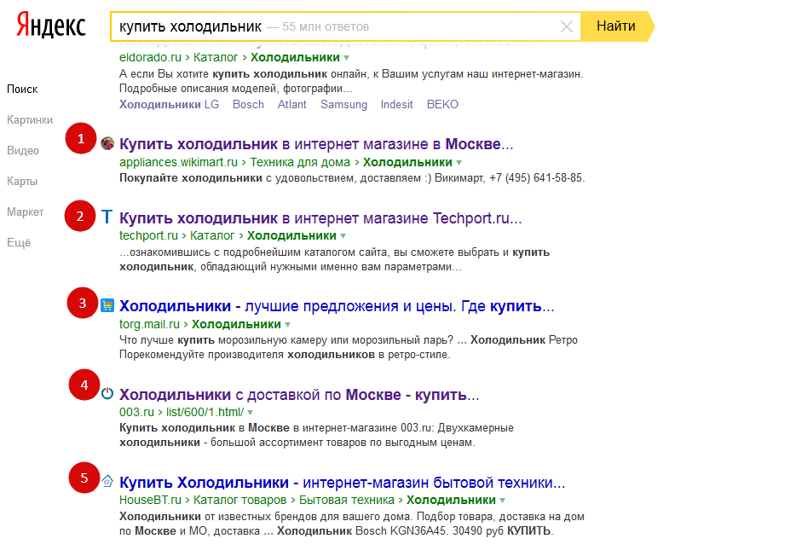
Рекламно-консалтинговое агентство Rush
Как работает кластеризация?
Москва ул. Бутлерова 17б m: oleg@rush-agency.ru

Slide 26
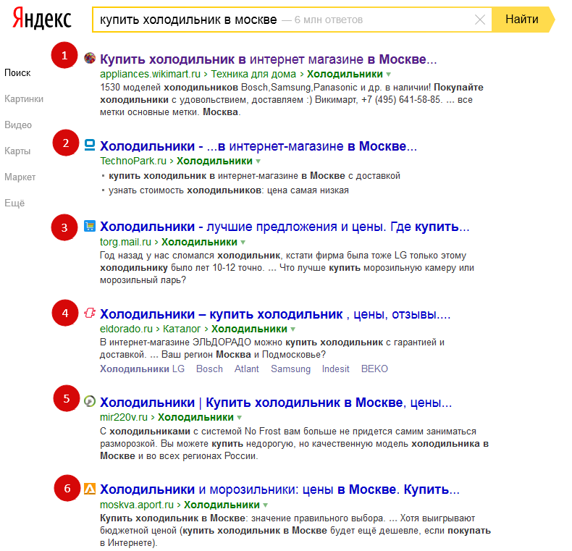
Рекламно-консалтинговое агентство Rush
Как работает кластеризация?
Москва ул. Бутлерова 17б m: oleg@rush-agency.ru

Slide 27
Рекламно-консалтинговое агентство Rush
Порталы и крассифайды
Делать семантику для портала «с нуля» - затратная и бесполезная затея
Смотрим структуру вложенности и хабовые страницы лидеров тематики и выпаршиваем все
Выявляем ошибки структуры конкурентов – где они сделали лишнюю генерацию
(Классический пример: страницы домов на улице в недвижимости)
Москва ул. Бутлерова 17б m: oleg@rush-agency.ru

Slide 28
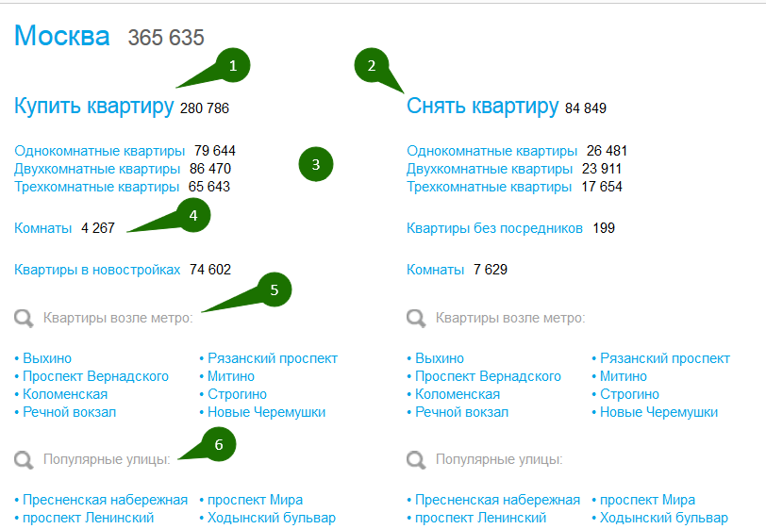
Рекламно-консалтинговое агентство Rush
Портал недвижимости – ищем хабы
Москва ул. Бутлерова 17б m: oleg@rush-agency.ru

Slide 29
Рекламно-консалтинговое агентство Rush
Портал недвижимости – парсим хабы
Москва ул. Бутлерова 17б m: oleg@rush-agency.ru

Slide 30
Рекламно-консалтинговое агентство Rush
Спарсили данные – что с этим делать?
Делаем майн-карту всех типов страниц
Определяем какие страницы породят под-страницы:
- Массово пробиваем Wordstat и финализируем структуру
Теговая семантика обычно не приносит профита: Расширения основных запросов используем в перелинковке
(Исключение: туризм)
Москва ул. Бутлерова 17б m: oleg@rush-agency.ru

Slide 31
Рекламно-консалтинговое агентство Rush
Как определить какие под-страницы делать?
Если какая-то сущность пораждает под-сущности – она должна быть частотной
Нельзя делать генерированную структуру из низкочастотных сущностей
Вся структура портала строится на связках терминов и верифицируется по Wordstat
Пример:
Такая ветка структуры не даст поисковый трафик
Москва ул. Бутлерова 17б m: oleg@rush-agency.ru

Slide 32
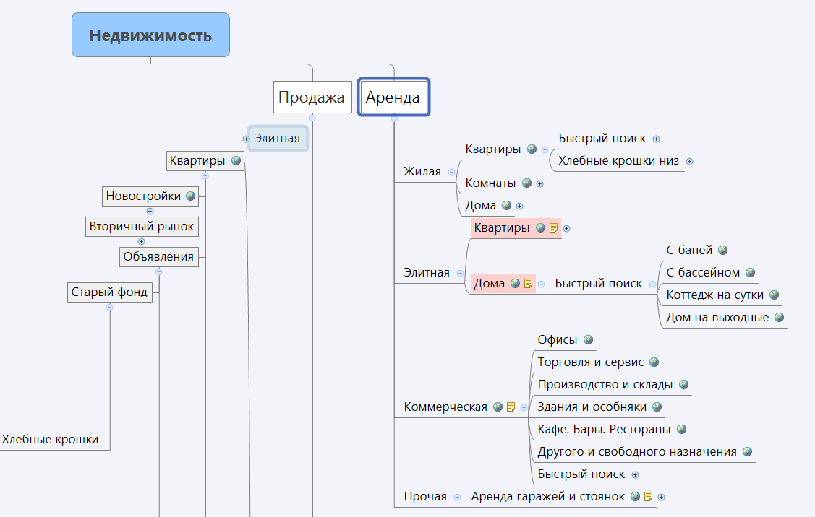
Рекламно-консалтинговое агентство Rush
Пример карты структуры
Москва ул. Бутлерова 17б m: oleg@rush-agency.ru

Slide 33
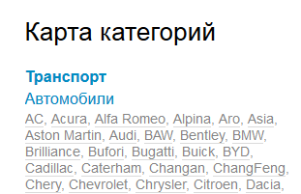
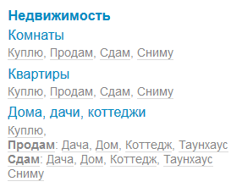
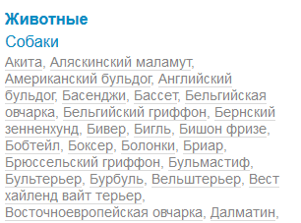
Рекламно-консалтинговое агентство Rush
Проблема вложенности – не проблема ☺
Хабовые страницы Avito.ru
Москва ул. Бутлерова 17б m: oleg@rush-agency.ru

Slide 34
Рекламно-консалтинговое агентство Rush
Где работает такая стратегия?
Отлично работает: структурированный спрос
Туризм – отели и авиабилеты
Медицина – каталоги клиник
Авто – купи/продай
Авто – запчасти
Любые данные, жестко привязанные к Гео
Работает слабо: неструктурированный спрос
Туризм – агрегация туров
Медицина (болезни)
Юридические услуги (мало Гео)
Дети & Материнство (Полный хардкор!)
Новостные порталы (Сложно предсказать когда Песков оденет часы!)
Москва ул. Бутлерова 17б m: oleg@rush-agency.ru

Slide 35
Рекламно-консалтинговое агентство Rush
Спасибо за внимание!
Доклад подготовил: Олег Шестаков
WEB: www.rush-agency.ru
www.rush-analytics.ru
Mail: oleg@rush-agency.ru
FB: Facebook.com/shestakov.oleg
Москва ул. Бутлерова 17б m: oleg@rush-agency.ru

